Slide 1

第9章 动态规划入门
主讲老师：陈小玉
著作：《趣学算法》《趣学数据结构》
《算法训练营》（入门篇、提高篇、进阶篇）

Slide 2
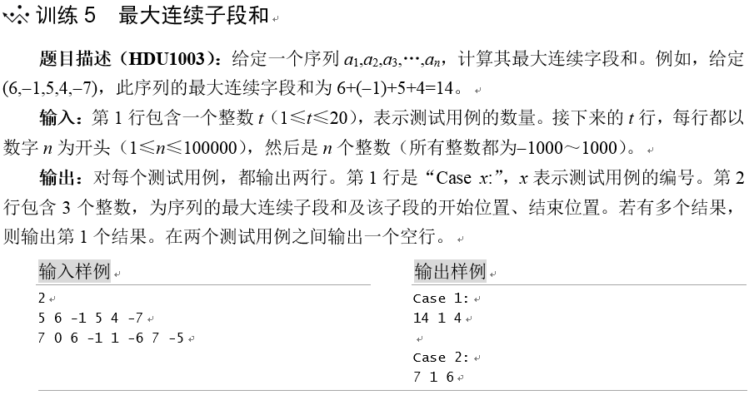
最大连续子段和

Slide 3
最大连续子段和
本题求解最大连续子段和，且需要输出最大连续子段和的开始位置和结束位置。
（1）确定状态。dp[i]表示以a[i]结尾的最大连续子段和。
注意：若求解[1..n]区间的最大连续子段和，则需要从所有dp[]中求最大值。例如{-2,1,2,3,-2}，dp[1]=-2，dp[2]=1，dp[3]=3，dp[4]=6，dp[5]=4，最大连续子段和为6。

Slide 4
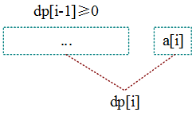
最大连续子段和
（2）状态转移
若dp[i-1]大于或等于0，则dp[i-1]累加a[i]即可；否则dp[i]=a[i]; start=i，重新开始统计，因为dp[i-1]是负值时，对求解最大连续子段和没有意义。

Slide 5
最大连续子段和
（3）边界条件。
dp[i]=a[i]，可将数据直接读入dp[] ，省略a[] 。
（4）求解目标。
max{dp[i]}，i=1..n，n表示序列的长度。

Slide 6
最大连续子段和
算法实现

Slide 7
最大连续子段和
算法分析
时间复杂度：时间复杂度为O(n) 。
空间复杂度：空间复杂度为O(n) 。

